Slide 1
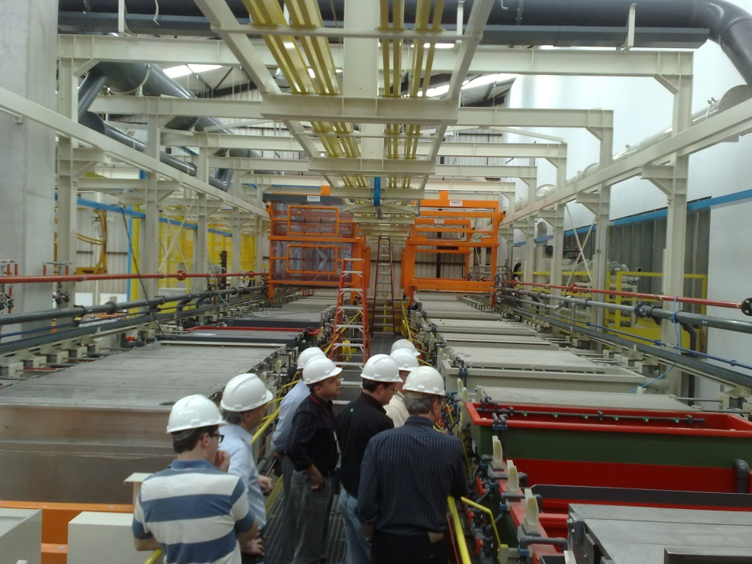
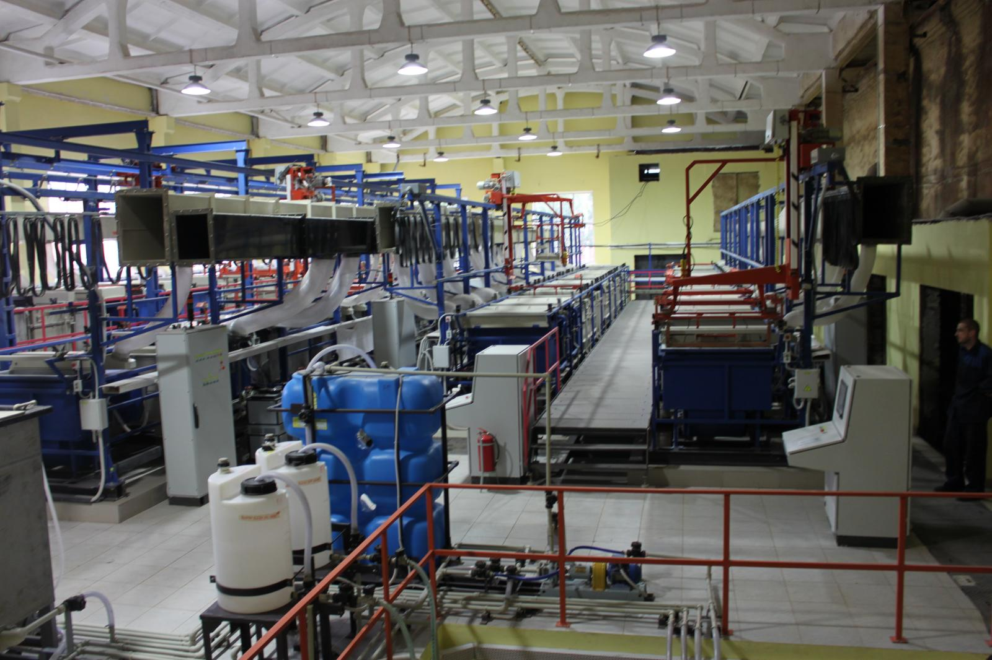
Мониторинг и контроль
гальванического производства

Slide 2
ОСНОВНЫЕ ПАРАМЕТРЫ,
КОНТРОЛИРУЕМЫЕ В ГАЛЬВАНИЧЕСКОМ ПРОИЗВОДСТВЕ
уровень раствора;
температура раствора;
степень перемешивания;
Химия растворов: - концентрация металла (металлов) - рН - удельный вес - концентрация добавок - уровень примесей
все электрохимические измерения (ток, напряжение)

